Slide 1
形式语言与自动机（二）
代立云

Slide 2
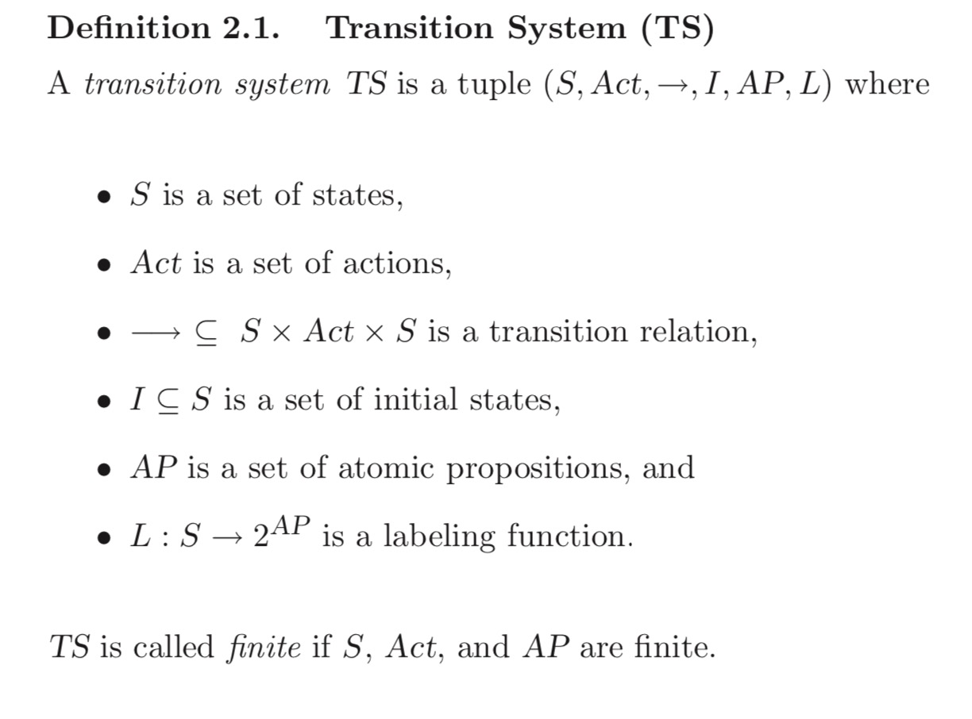
迁移系统

Slide 3
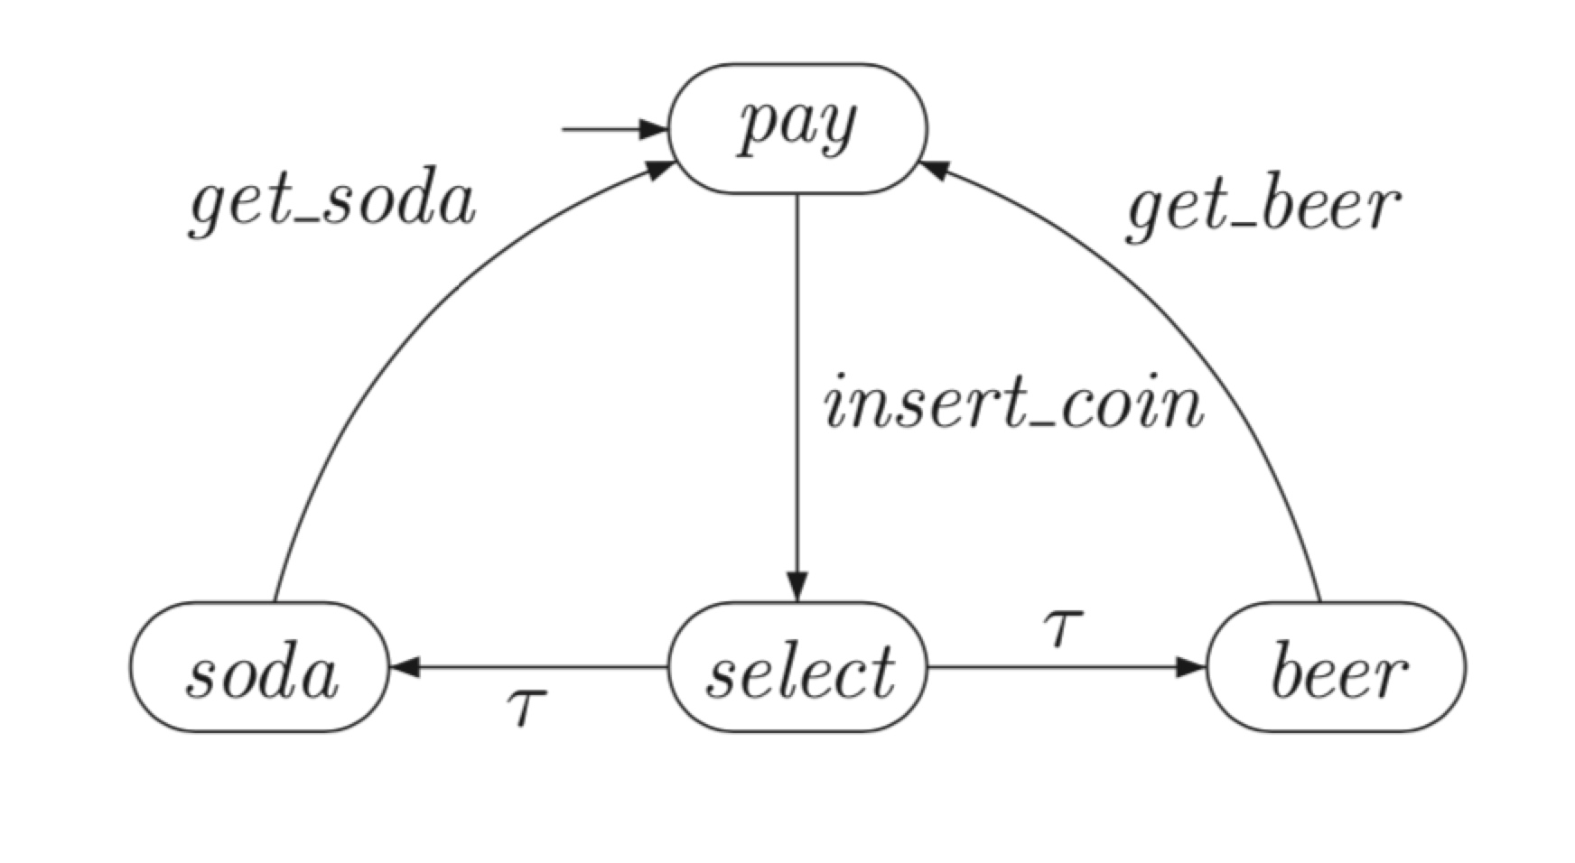
Example: Beverage Vending Machine

Slide 4
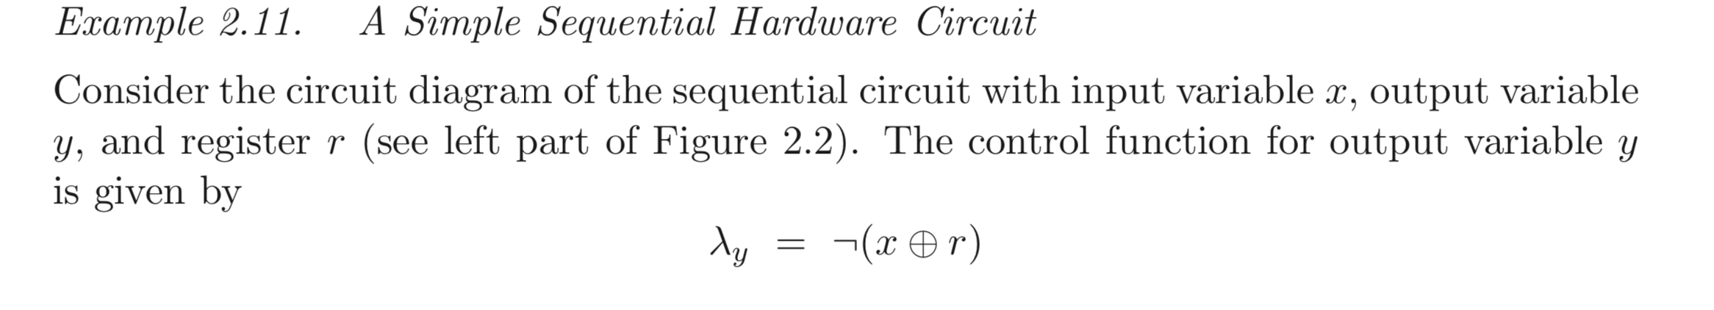
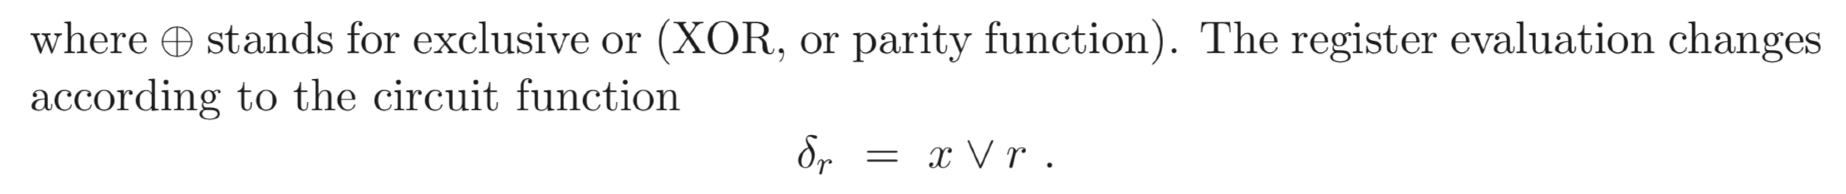
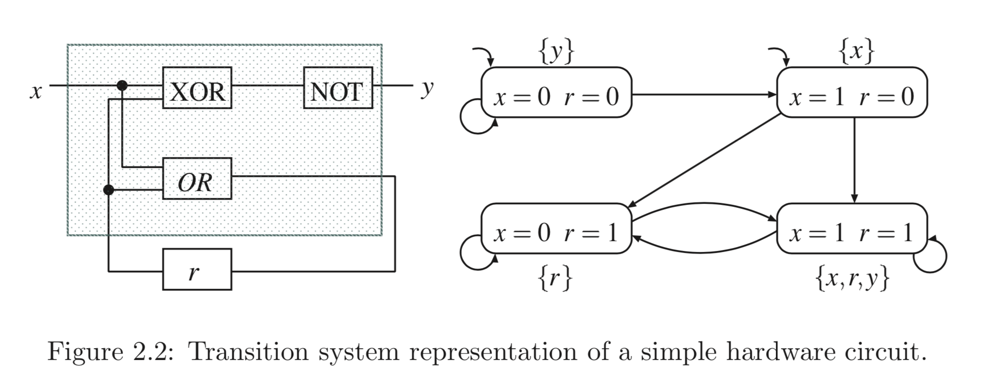
Sequential Hardware Circuits

Slide 5
讨论问一
迁移系统和自动机有什么关系？

Slide 6
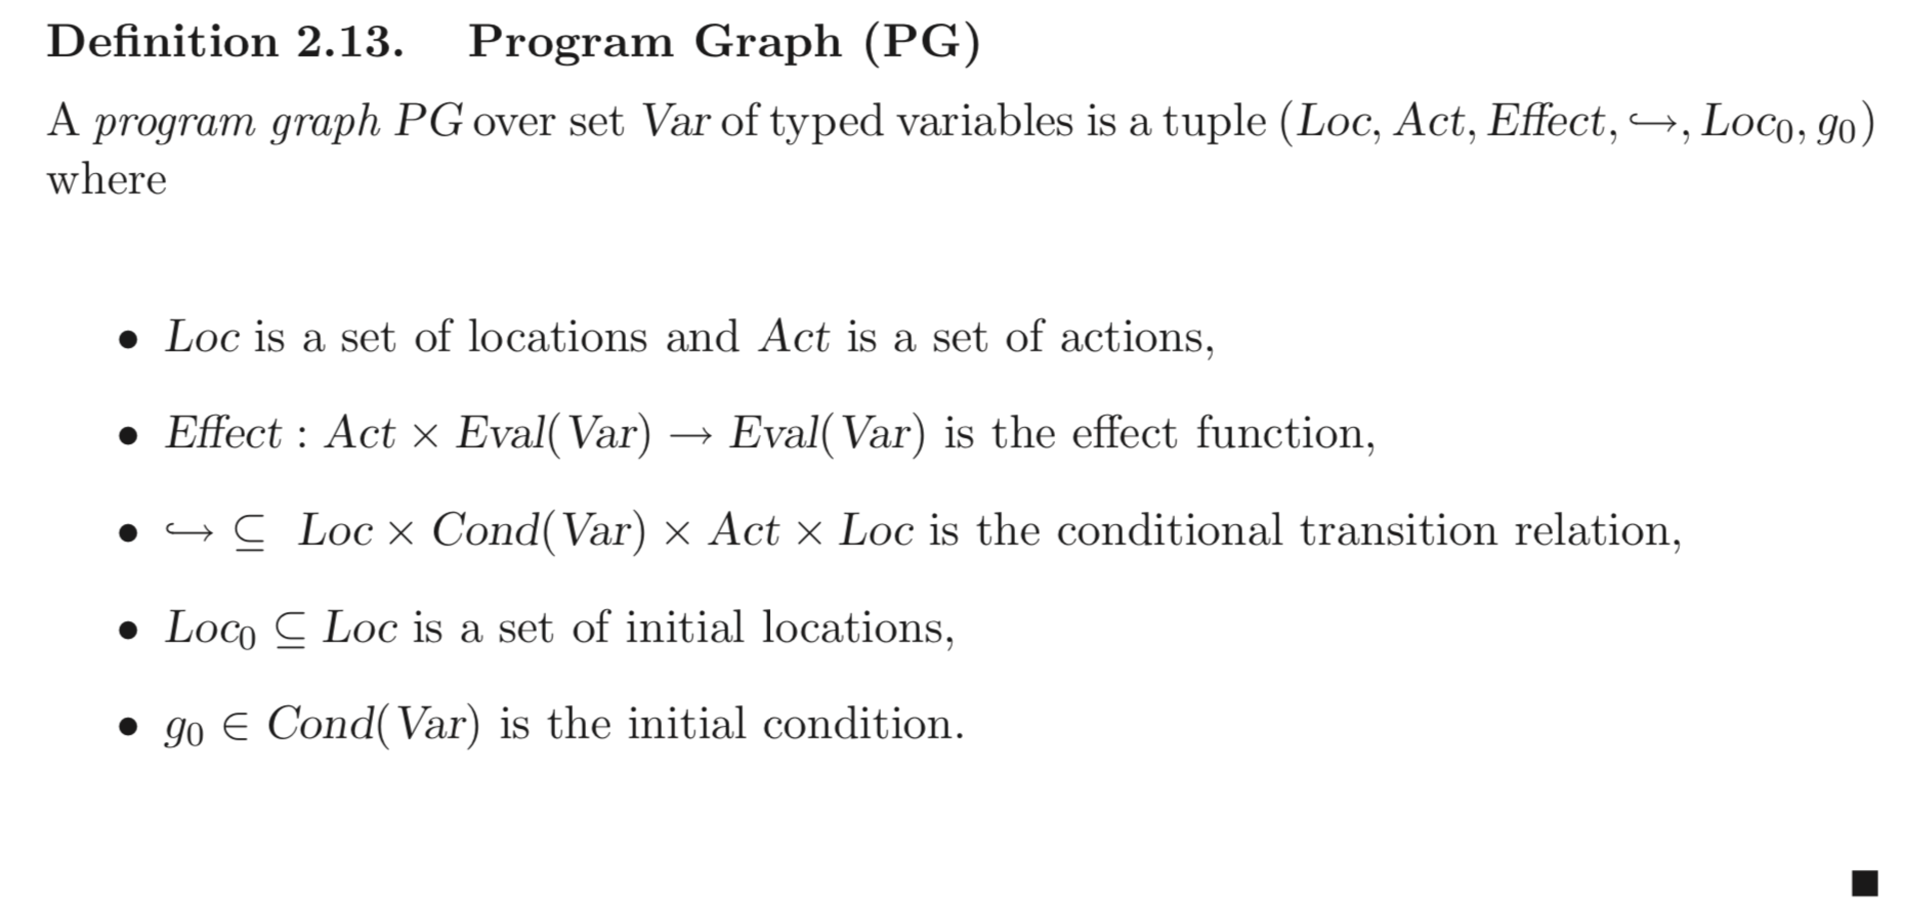
Program Graph (PG)

Slide 7
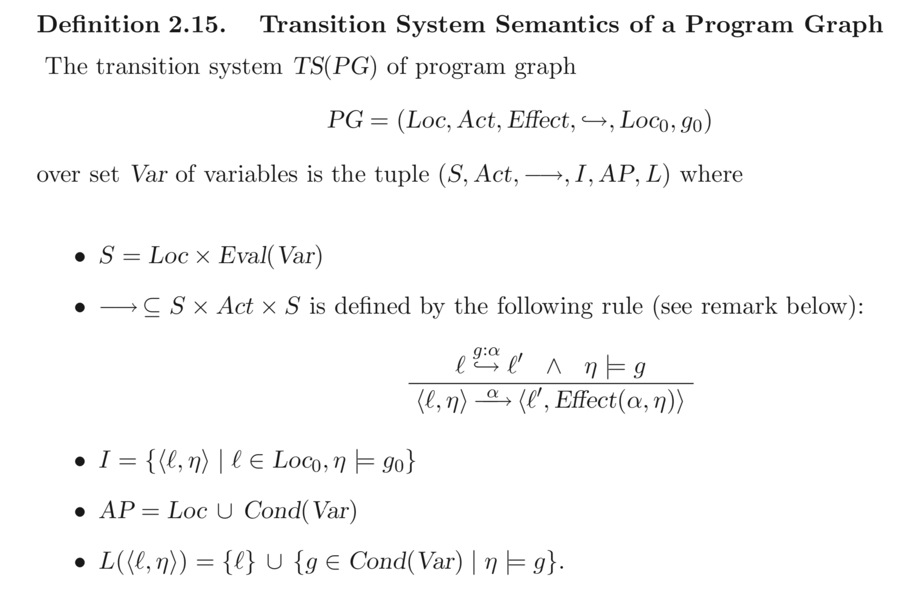

Slide 8
How to verify invariant property
Algorithm
Model
Property

Slide 9
讨论问二
自动机和形式验证的关系？

Slide 10
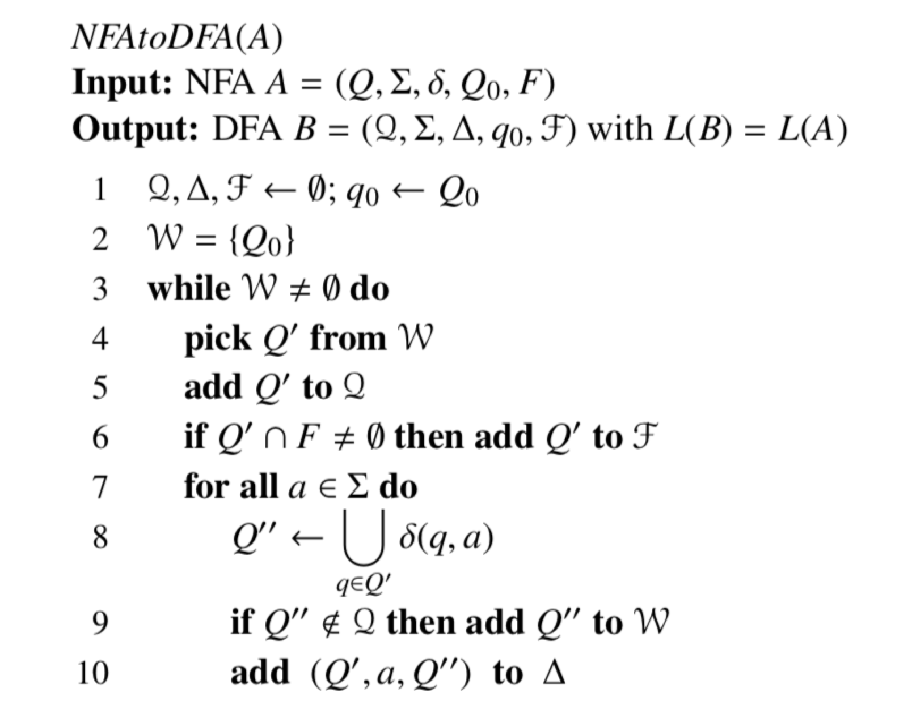
Algorithm

Slide 11
既有DFA何需NFA?
讨论问三

Slide 12
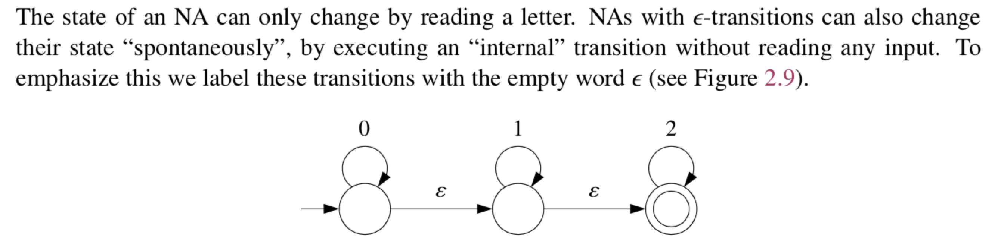
Non-deterministic finite automata with ε-transitions

Slide 13
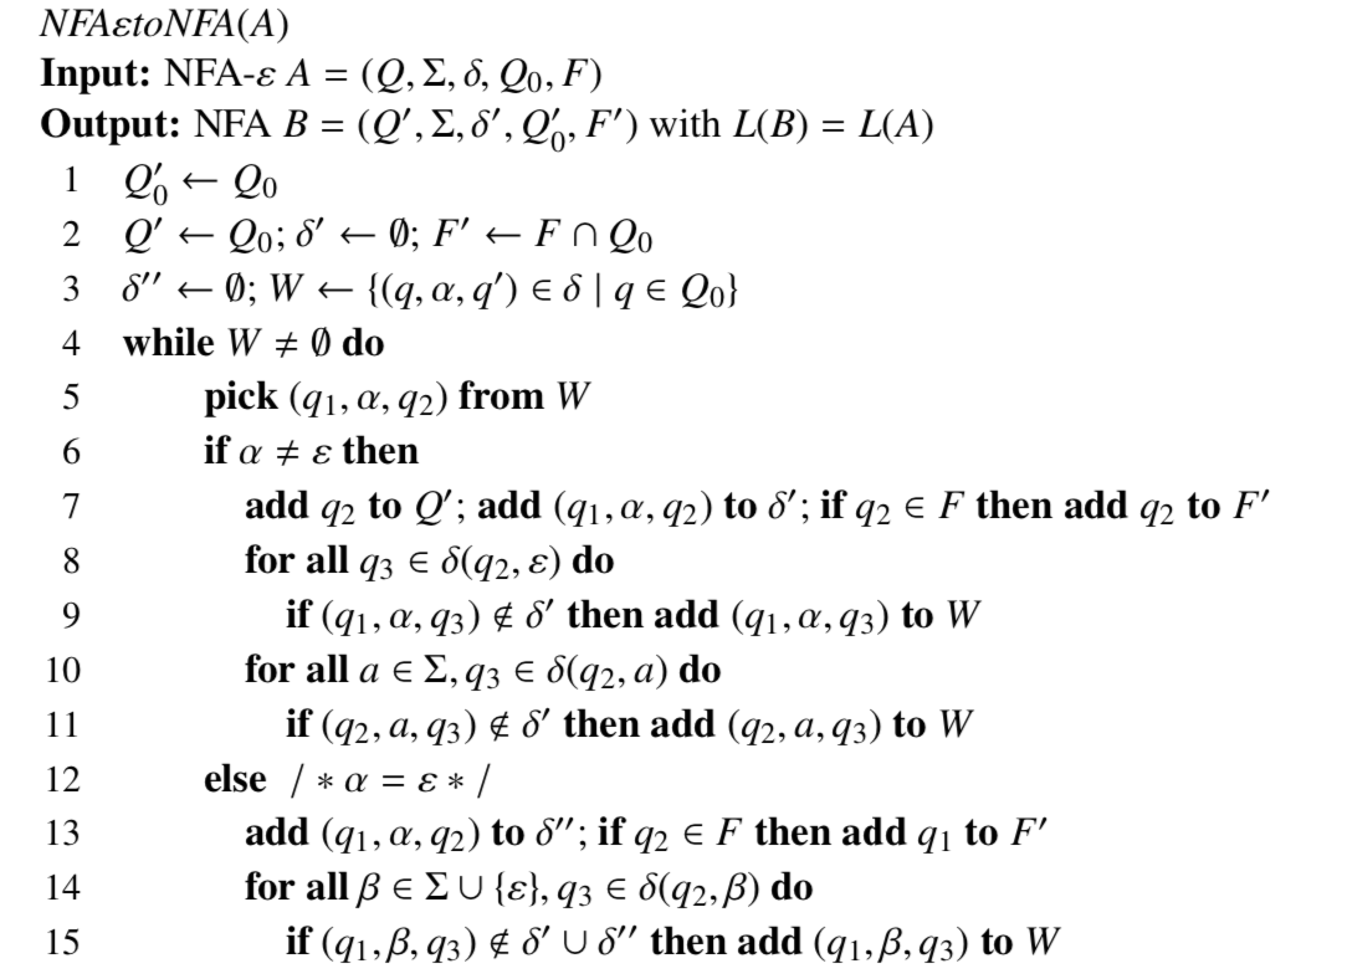
NFAεtoNFA

Slide 14
讨论问四
为NFA-\omega 的存在必要性？

Slide 15
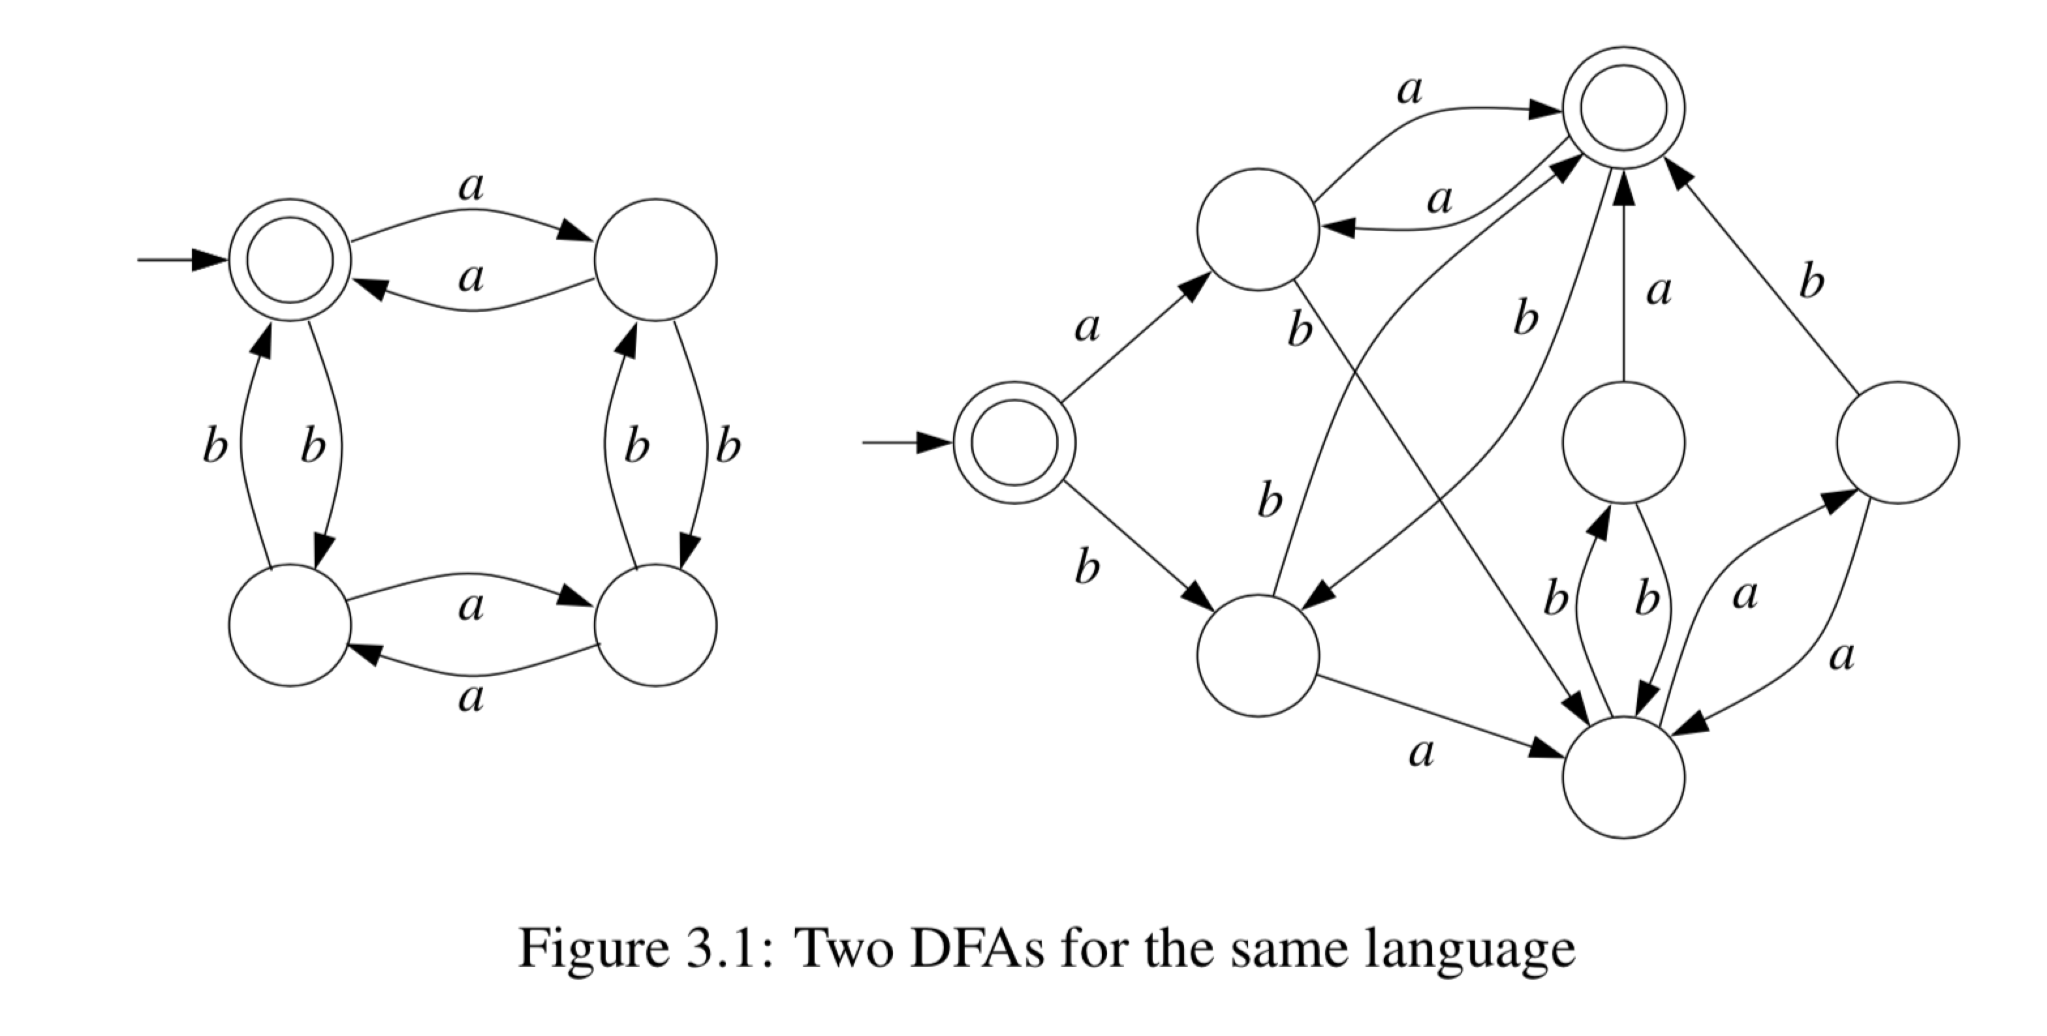
Minimization and Reduction

Slide 16
讨论问六
DFA 有没有标准 (canonical) 形式？

Slide 17
讨论问五
一个自动机相关的软件包该包含什么接口？

